Slide 1

Trabajo de aplicación:
La educación superior en Colombia y el mundo
Andrea Jiménez
Claudia Hernández
Lina Mora
Alejandro Delgado
Nicolás Vélez

Slide 2
Contenido:
1 Objetivos generales y específicos
2 Estado del arte de la educación superior en Colombia
3 Contexto global de la educación
4 Tendencias de la educación
5 Estadísticas de modelos educativos
6 Tendencias tecnológicas en la educación
7 Formulación de Conclusiones (Análisis MICMAC)

Slide 3
Objetivo general:
Identificar las variables estratégicas para la Educación Superior en Colombia y formular recomendaciones que permitan su mejoramiento.

Slide 4
Objetivos específicos:
Identificación del Estado del Arte: diagnóstico del fenómeno, mediante el análisis de cifras y estadísticas
Identificación de Tendencias Mundiales y Tendencias Tecnológicas que pueden afectar el futuro del tema de análisis
Identificación de Factores de Cambio y Selección de las Variables Estratégicas que afectan al tema de análisis
Formulación de conclusiones y recomendaciones para cada una de las variables estratégicas

Slide 5
Estado del Arte de la Educación Superior en Colombia

Slide 6
Antecedentes
En la década de los 50’s la tasa de analfabetismo llegaba al 44% de la población mayor de 7 años y la cobertura en primaria solo alcanzaba el 46,3% de los niños entre 7 y 11 años.
50’s
En los años setenta, se aumentó el gasto en educación con especial énfasis en la educación secundaria. A raíz de ello, se crearon los Institutos Nacionales de Educación Media Diversificada (INEM).
70’s

Slide 7
La administración del presidente Belisario Betancourt Cuartas, a mediados de los años ochenta, estableció la Campaña de Instrucción Nacional (Camina), para brindarles la oportunidad de educación a sectores sociales tradicionalmente excluidos de este servicio. También se creó el Programa de Universidad Abierta y a Distancia con el fin de aumentar la cobertura en educación superior.
80’s
Durante la administración del presidente Andrés Pastrana Arango se ejecutó el plan de desarrollo “Cambio para construir la paz”, el cual fijó como objetivos el aumento de la relación alumno docente, el traslado de maestros al interior de los municipios y el esquema de financiamiento del sector, considerando relevante la sustitución de subsidios a la oferta de subsidios a la demanda, y la revisión de montos de trasferencias territoriales
90’s

Slide 8

Marco Político y Legal de la Educación Superior en Colombia
Ley 30 de 1992
Ley 751 de 2001
Ley 715 de 2001
Conpes 3674

Slide 9
Ley 30 de 1992
Por el cual se organiza el servicio público de la educación superior
Calidad – Acceso - Financiación
CESU
FODESEP
ICFES

Slide 10
Ley 751 de 2001
Con la ley 751 de 2001 se asignan los recursos del sector educativo, con lo cual se permite una ampliación de la cobertura con mejor calidad. Se garantiza que las regiones tengan recursos asegurados, estables y crecientes.

Slide 11
Ley 715 de 2001
La ley 715 asigna los recursos por resultados
¿Cuántos niños están matriculados?
¿Cuantos están afiliados al régimen subsidiado?
Se distribuye de la siguiente manera:
- 58.5% participación para educación.
- 24.5% participación para salud.
- 5.4% participación para agua potable
- 11.6% propósito general (cultura, deportes, alimentación escolar entre otros).

Slide 12

CONPES 3674
Presenta los lineamientos de política para el mejoramiento del Sistema de Formación de Capital Humano (SFCH), cuyos objetivos generales consisten en: mejorar los procesos de interacción del SFCH con el sector productivo, teniendo en cuenta las necesidades ocupacionales en el marco de una política que valore conocimientos, aprendizajes y experiencias, para fomentar la acumulación de capital humano en la población colombiana y fortalecer sistemas de calidad educativa con el fin de consolidar un sistema de calidad de la formación de capital humano.

Slide 13
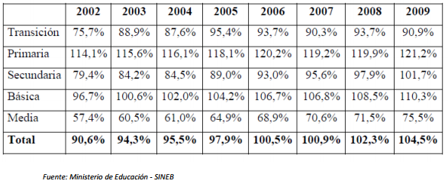
CONPES 3674
1. Garantizar el acceso de la población colombiana a los diversos esquemas de formación.
2. El desarrollo de habilidades y la apropiación de conocimientos en relación con las necesidades de la sociedad en los ámbitos social, económico, político y cultural del país.
3. La acumulación de capital humano, representado en el reconocimiento de saberes, experiencias y conocimientos.
4. Asegurar la calidad en la formación, de tal manera que se satisfagan condiciones o estándares mínimos en los programas educativos.

Slide 14
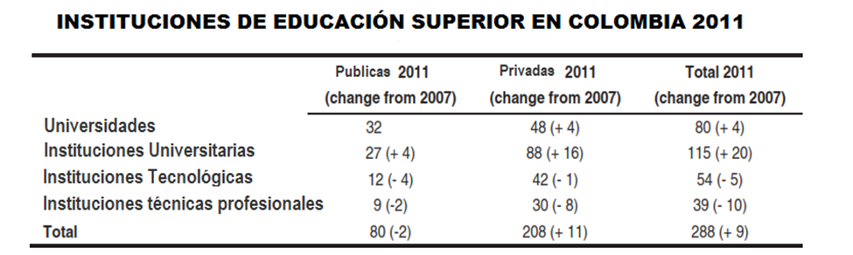
Estructura y Modelo de Gobierno de la Educación Superior en Colombia

Slide 15
Metas del Ministerio de Educación Nacional
TABLA DE METAS DEL MEN EN EDUCACIÓN SUPERIOR
VARIABLE | 2010 | META
Bachilleres | 625.466 | 800.000 (en 2014)
Estudiantes | 1.380.000 | 2.180.000 (en 2019)
Cobertura | 37% | 50% (en 2019)
Deserción | 51% | 25% (en 2019)
Profesores con Doctorado | 8,7% | 30% (en 2019)
Fuente (FODESEP)
Tabla de Metas del MEN en Educación Superior

Slide 16
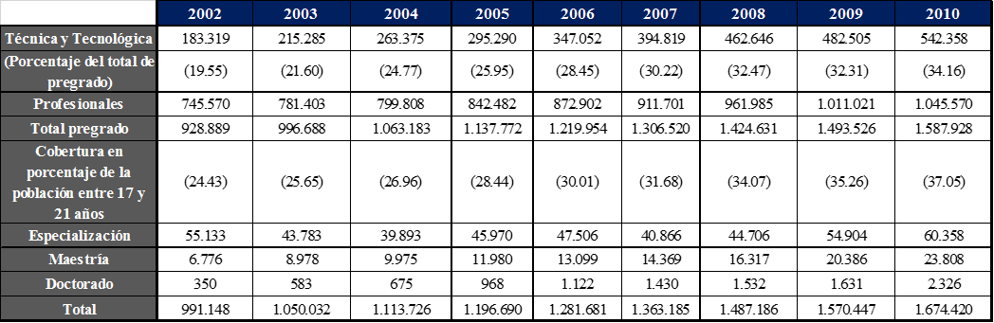
Ministerio de Educación Nacional
Fuente: (OCDE y El Banco Mundial, 2012)
Número de Estudiantes Inscritos
Notes:
La meta planteada por el Ministerio de Educación Nacional en el 2010 es la de conseguir un aumento en cobertura durante el periodo 2010 – 2014 que llegue al 50%, con el requisito adicional de que el 45% de esta cobertura se de en carreras técnicas y tecnológicas.

Slide 17
Acceso e Igualdad
  Cobertura y absorción

Slide 18
Acceso e Igualdad
  Distribución de estudiantes de pregrado

Slide 19
Acceso e Igualdad
  Distribución de estudiantes de postgrado

Slide 20
Acceso e Igualdad
  Caracteristicas de los estudiantes – Ingresos del grupo familiar

Slide 21
Acceso e Igualdad
  Caracteristicas de los estudiantes – Resultados SABER11

Slide 22
Acceso e Igualdad
  Caracteristicas de los estudiantes – Genero

Slide 23
Acceso e Igualdad
  Financiación

Slide 24
Acceso e Igualdad
  Financiación

Slide 25
Acceso e Igualdad
  Deserción

Slide 26
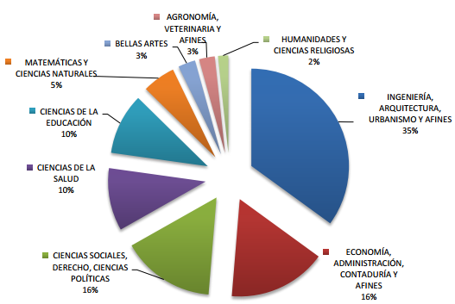
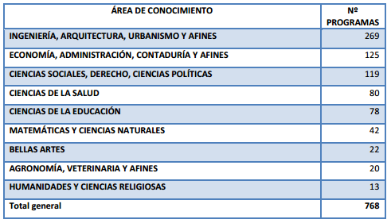
Calidad y Relevancia
  Acreditación – Programas de pregrado con acreditación vigente

Slide 27
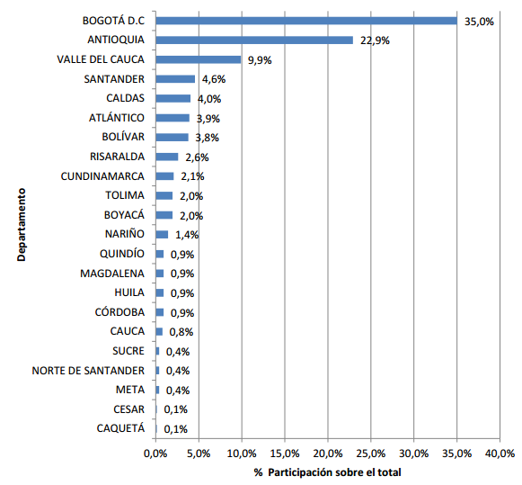
Calidad y Relevancia
  Acreditación – Programas de pregrado con acreditación vigente

Slide 28
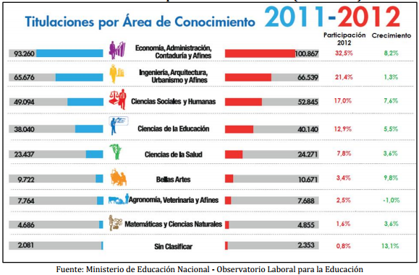
Calidad y Relevancia
  Relevancia

Slide 29
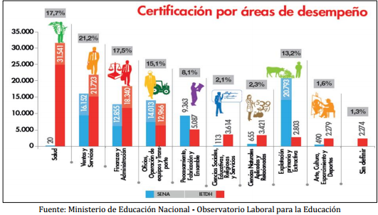
Calidad y Relevancia
  Relevancia

Slide 30
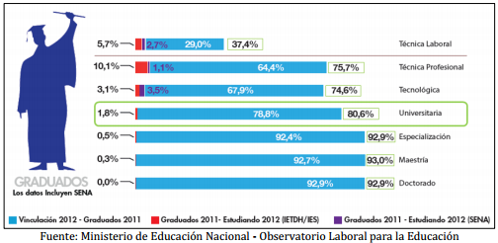
Calidad y Relevancia
  Relevancia

Slide 31
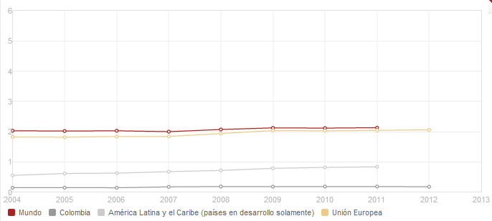
Investigación e innovación
  Inversión en investigación y desarrollo como porcentaje del PIB

Slide 32
Investigación e innovación
  Diagnóstico del CONPES año 2009
Nivel bajo de innovación en las empresas
sistema de ciencia, tecnología e innovación poco consolidado en el ámbito institucional
Insuficiencia de recursos humanos para la investigación y la innovación;
Escasa repercusión social de los avances científicos y tecnológicos;
Falta de atención en las áreas estratégicas a largo plazo
Desequilibrios regionales en las competencias científica y tecnológica
Notes:
Colombia inició a plantearse el hecho de desarrollar su potencial de conocimiento con una rigurosa auto evaluación. Según el documento oficial del Consejo Nacional de Política Económica y Social (CONPES), en 2009 la innovación en el país tenía las siguientes características: i) nivel bajo de innovación en las empresas; ii) sistema de ciencia, tecnología e innovación poco consolidado en el ámbito institucional; iii) insuficiencia de recursos humanos para la investigación y la innovación; iv) escasa repercusión social de los avances científicos y tecnológicos; v) falta de atención en las áreas estratégicas a largo plazo; y vi) desequilibrios regionales en las competencias científica y tecnológica

Slide 33
Investigación e innovación
  Estrategias de mejora
Estimular la innovación en el sector productivo mediante una serie de instrumentos que cuenten con recursos y capacidad operativa suficientes para apoyar a emprendedores e innovadores.
Fortalecer el Sistema Nacional de Ciencia y Tecnología mediante la creación de un fondo nacional para la ciencia y la tecnología, el Fondo Francisco José de Caldas, y la transformación de COLCIENCIAS.
Aumentar la capacidad del país en materia de investigación e innovación mediante un proyecto de inversión que propuso COLCIENCIAS.
Notes:
Colombia inició a plantearse el hecho de desarrollar su potencial de conocimiento con una rigurosa auto evaluación. Según el documento oficial del Consejo Nacional de Política Económica y Social (CONPES), en 2009 la innovación en el país tenía las siguientes características: i) nivel bajo de innovación en las empresas; ii) sistema de ciencia, tecnología e innovación poco consolidado en el ámbito institucional; iii) insuficiencia de recursos humanos para la investigación y la innovación; iv) escasa repercusión social de los avances científicos y tecnológicos; v) falta de atención en las áreas estratégicas a largo plazo; y vi) desequilibrios regionales en las competencias científica y tecnológica

Slide 34
Investigación e innovación
  Estrategias de mejora
Aumentar el empoderamiento social del conocimiento mediante su difusión en los medios de comunicación, la formación de mediadores científicos y tecnológicos, y el apoyo a las instituciones que participen en estas actividades de difusión.
Concentrar las inversiones públicas en sectores estratégicos que necesiten inversiones a largo plazo y se caractericen por la producción de bienes y servicios de alto contenido científico y tecnológico y de gran valor agregado.
Desarrollar y fortalecer las competencias regionales en materia de ciencia y tecnología, en particular mediante planes de cooperación para la ciencia y la tecnología.

Slide 35
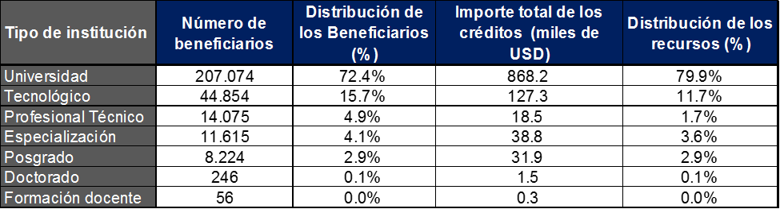
Financiación
Fuente: ICETEX, 2011.
Distribución de los beneficiarios por tipo de institución y nivel de programa

Slide 36
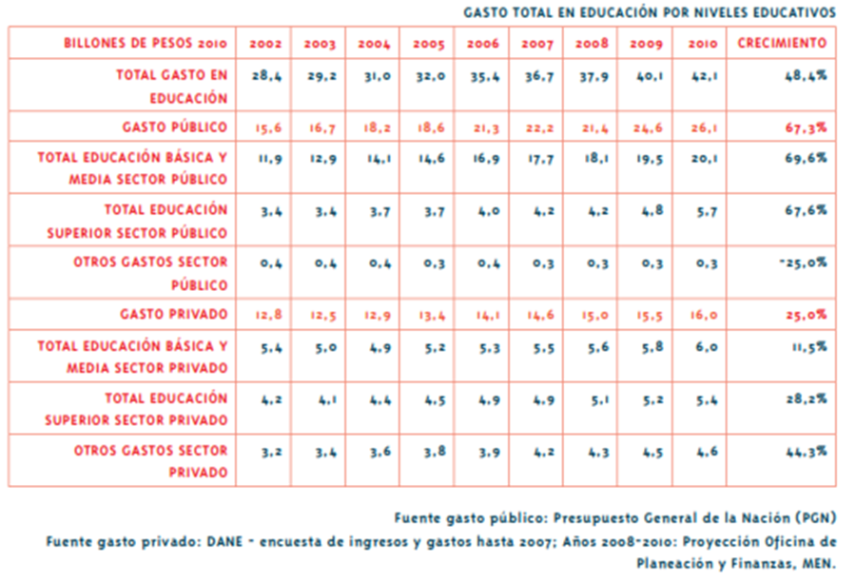
Financiación
Notes:
Las siguientes cifras permiten ver el crecimiento del gasto en educación y la contribución relativa del sector público y privado en esta evolución. Como se ve, el gasto real en educación creció en 48,4%, con una participación mayor del gasto público, que creció en 67,3% en términos reales. El gasto privado creció 25%.

Slide 37
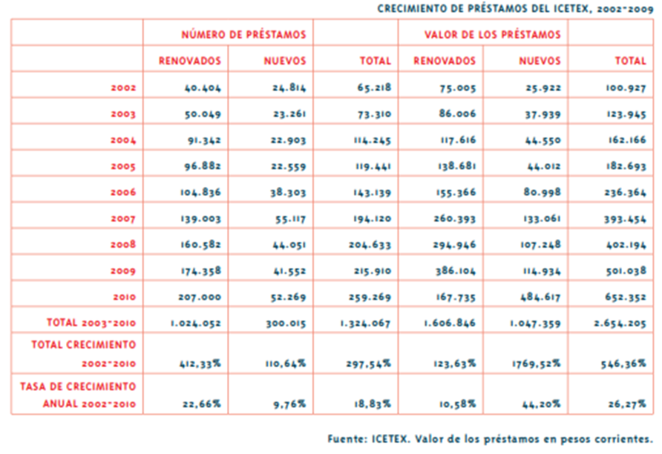
Icetex
Notes:
Entre 2002 y 2010, el ICETEX aumentó aceleradamente sus préstamos, que pasaron de 65.218 en 2002 a 259.269 en 2010, lo que representa un crecimiento del 18,9% anual. Esto quiere decir que mientras que en 2002, el 7% de los estudiantes de pregrado del país tenían préstamo, en 2010 el ICETEX atiende al menos el 14% de ellos.

Slide 38
Contexto global de la educación

Slide 39
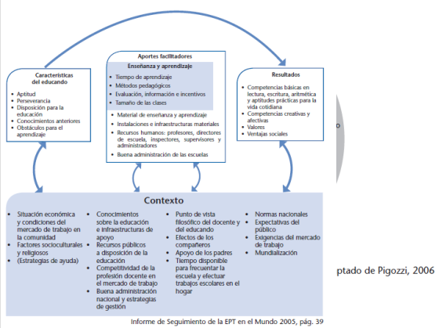
Enfoques mas comunes de la educación
En la actualidad, el debate y las acciones internacionales en materia de educación de calidad tienden a estar influenciados por dos enfoques principales de formulación de sus componentes y objetivos.
Enfoques basados en los derechos
Modelos de sistemas de flujo (o eficiencia)

Slide 40
Problemas actuales de la educación en el mundo

Slide 41

Factores que pueden afectar la calidad en la educación
  Globalización y desarrollo
  Tensiones en la cohesión social
  Factores políticos
  Desigualdades crecientes
  Aumento de la baja tasa de empleo
  La privatización del conocimiento
  La desprofesionalización de los docentes
  Desigualdad de género
  Alto índice de deserción escolar

Slide 42
¿Cómo ayuda la educación al desarrollo?

Slide 43

La educación es el principal modo de ayudar a las personas a salir de la pobreza y de impedir que ésta se transmita de generación en generación.
Permite a los que tienen un empleo formal remunerado conseguir mejores sueldos y brinda mejores medios de existencia a los que trabajan en la agricultura y en el sector urbano no estructurado

Slide 44
Algunos datos relevantes
Si todos los alumnos de países de bajos ingresos egresaran de la escuela con competencias básicas en lectura, 171 millones de personas podrían salir de la pobreza, lo que correspondería a una disminución del 12% de la pobreza en el mundo.
Un año de escuela representa globalmente un aumento del 10% de los ingresos en promedio.
En la República Unida de Tanzania, el 82% de los trabajadores cuyo nivel de educación era inferior al ciclo primario vivían por debajo del umbral de pobreza, pero los trabajadores adultos que habían recibido una educación primaria tenían 20% menos probabilidades de ser pobres, y la educación secundaria reducía las probabilidades de ser pobre en casi un 60%.
En Uganda, los propietarios de empresas familiares que habían recibido educación primaria ganaban un 36% más que los que no tenían educación; en cuanto a los que habían pasado por el primer ciclo de la enseñanza secundaria, ganaban un 56% más.

Slide 45
Educación Superior: Tendencias y desafíos

Slide 46
Tendencias
Entre las transformaciones más importantes en los últimos 50 años se destacan:
La gran expansión cuantitativa del sector
Su notable diversificación institucional
El aumento de la participación del sector privado
El incremento de la internacionalización
El cambio de la actitud de los gobiernos
Los esfuerzos de transformación de algunas universidades
Avances tecnológicos

Slide 47
Desafíos
Los desafíos de la educación superior son resumidos en cuatro aspectos:
1. Asegurar una educación de calidad dentro de un sistema masificado.
2. Reforzar el contenido interdisciplinario y pluridisciplinario de los programas.
3. Mejorar los métodos y la técnica (incorporando los resultados de los procesos de la informática y la comunicación).
4. Reforzar la integración entre la investigación y la enseñanza principalmente en el campo científico.

Slide 48
Tendencias de la educación superior en América Latina y el Caribe

Slide 49


Antecedentes
Condición económica
Desigualdad
Corrupción
Bajos niveles de inversión en educación

Slide 50

Evolución de la educación superior en la región
El acceso a la educación superior tuvo un crecimiento del 40% durante la década del 2000.
Sin embargo se presentan los siguientes desafíos para los gobiernos:
Se favorece con este crecimiento a los sectores de mayores ingresos y a las zonas urbanas, lo que se traduce en desigualdad.
Fortalecer instituciones universitarias para generar capacidad de producción de tecnología y ciencia.
Las universidades deben concentrarse en las necesidades propias de desarrollo de la sociedad y trabajar para ello.

Slide 51
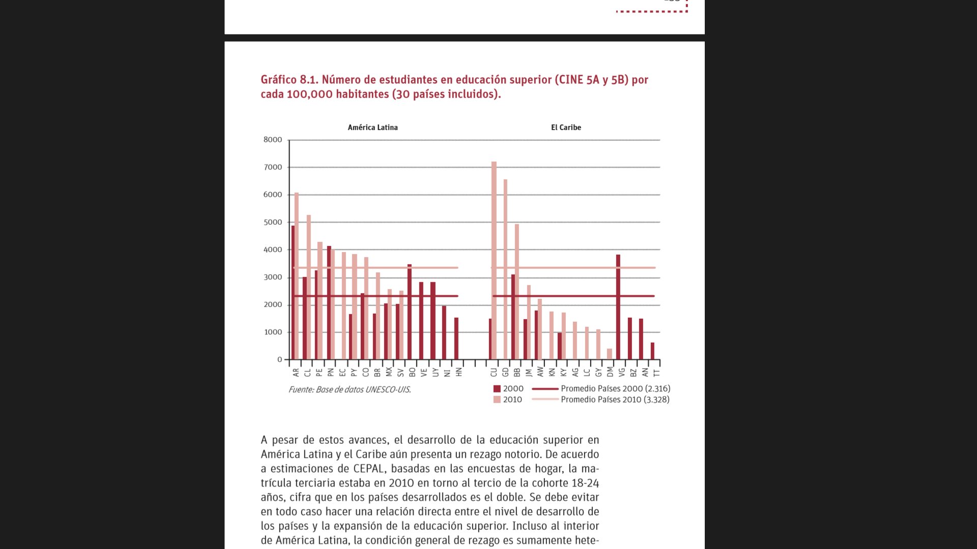
Prioridades del gobierno frente a la educación
Proporción del PIB destinado a educación: 5,2 puntos del PIB al 2010 en países de América Latina.
Tasa de estudiantes en educación superior en referencia a la educación total: 3,328 cada 100,000 habitantes son estudiantes de educación superior al 2010, 40% más que en el año 2000.

Slide 52
Herramientas para medir el aprendizaje
Metodologías al aprendizaje propuestas por Tiburcio Moreno Olivos
La evaluación de la educación ha pasado de un contexto netamente académico para convertirse en apoyo a los estudiantes, con el objetivo que el docente conozca la brecha entre las competencias adquiridas y el objetivo trazado y entre las partes se logre adquirir este conocimiento, teniendo claridad que la academia debe dar las herramientas y las competencias a los estudiantes que requieren para enfrentar las diferentes situaciones, a las que más adelante se enfrentarán no solo a nivel laboral, sino también personal y familiar.
Observación
Entrevista
Proyectos
Aprendizaje basado en problemas
Estudio de casos
Simulaciones
Rúbricas
Aprendizaje cooperativo
Portafolio
Exámenes escritos

Slide 53
Estadísticas de modelos educativos

Slide 54

Resultados pruebas PISA
La última evaluación de las pruebas PISA de llevó a cabo durante el 2013, con los siguientes resultados de acuerdo con la BBC
Los diez mejores:
Shanghái (613 puntos)
Singapur (573)
Hong Kong (561)
Taipei (560)
Corea del Sur (554)
Macao (538)
Japón (536)
Liechtenstein (535)
Suiza (531)
Holanda (523)

Slide 55

Resultados pruebas PISA
Entre los peores:
Chile (lugar 51 con 423 puntos)
México (lugar 53 con 413 puntos)
Uruguay (puesto 55 con 409 puntos)
Costa Rica (lugar 56 con 407 puntos)
Brasil (lugar 58 con 391 puntos)
Argentina (lugar 59 con 388 puntos)
Colombia (lugar 62, con 376 puntos)
Perú (último puesto, lugar 65 con 368 puntos)

Slide 56
Tendencias tecnológicas en la educación

Slide 57

    Tendencias en el uso de las TICs en América Latina y el Caribe
En países desarrollados el uso de tecnología para la educación ha avanzado mucho, entregando a estudiantes que están separados en tiempo y espacio de las instituciones la oportunidad de estudiar en los mejores centros del mundo. En América Latina y el Caribe, se está avanzando pero de manera más lenta de acuerdo con análisis regional realizado por la UNESCO. Dentro de los indicadores analizados para identificar el uso de las TICs, se encuentran:
Iniciativas desde el plan de gobierno para incentivar el uso de las TICs.
Uso de computadores por estudiantes
Uso de internet por estudiantes

Slide 58
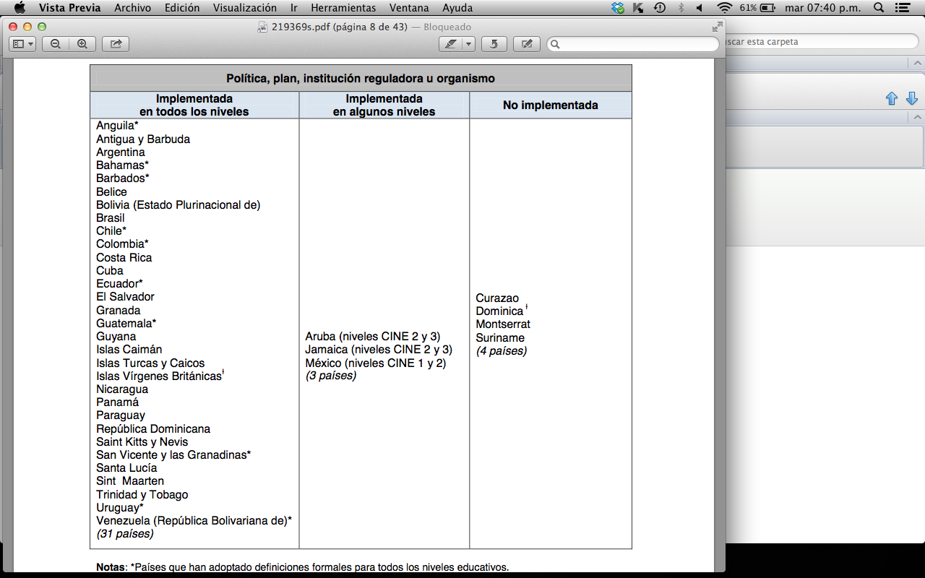
Compromiso del gobierno frente al uso de las TICs en la educación
En América Latina y el Caribe, 31 de 38 países (82%) han adoptado, por lo menos, una definición formal respecto de iniciativas que utilizan las TIC en educación, mientras que en 9 países (24%) todas son de carácter formal. Entre estos últimos se cuentan Anguila, Bahamas, Barbados, Chile, Ecuador, Guatemala, San Vicente y las Granadinas, Uruguay y Venezuela (República Bolivariana de). En cambio, Curazao, Dominica, Montserrat y Suriname no cuentan con definiciones formales o instituciones reguladoras que normen el uso de TIC en educación (Cuadro Estadístico II.1). (UNESCO, 2013)

Slide 59
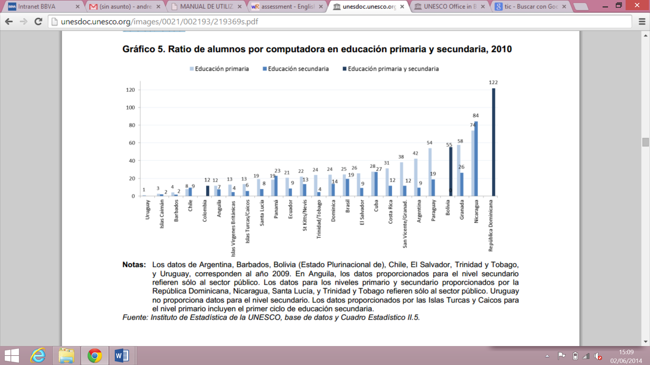
Uso de computadores por estudiantes
Uno de los requerimientos que se tienen para que estas políticas sean productivas o implementables, son los equipos desde los que los estudiantes puedan acceder a esta iniciativa, con lo cual a pesar de no haber políticas existentes que garanticen o apoyen la adquisición o la disponibilidad de dispositivos para los estudiantes, esto ya se está midiendo en el estudio de la UNESCO

Slide 60
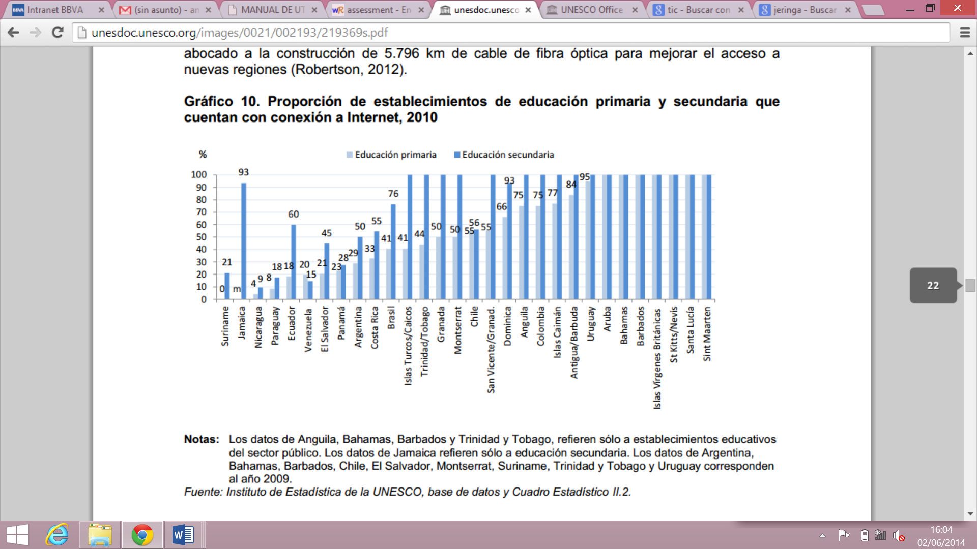
Uso de internet por estudiante
Siendo el acceso a internet fundamental para tener acceso a la información, a diferentes fuentes de educación, entre otras, se ven países como Sint Maarte, Santa Lucía, Uruguay, Colombia, entre otros, que en este aspecto están adelantados, siendo este un indicador importante para identificar el uso de las TICs en América Latina y en el Caribe.

Slide 61

Educación virtual, online, elearning
Elearning:
Se fundamenta en la utilización de Internet como sistema de acceso a los contenidos y a las actividades de la formación. La interacción y la comunicación son una parte fundamental de los modelos de e-learning. (Gros, 2011).
Con esta tendencia, se modifica el concepto de educación y surgen nuevas tendencias:
Delors (1996) propone para el siglo XXI una educación relacionada con el concepto de formación a lo largo de la vida, entendido en un sentido muy amplio e integrador, que va mucho más allá de la adquisición de habilidades y conocimientos para el desarrollo profesional.
La educación es un proyecto personal del individuo, el cual desarrolla un papel activo no quedando limitado a ser un mero destinatario de los programas formativos

Slide 62
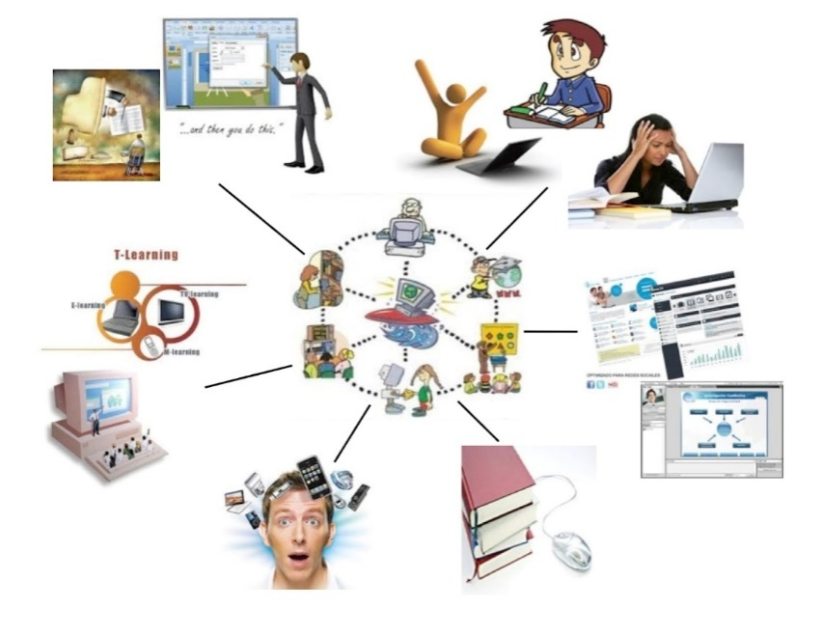
La globalización es una realidad y así mismo debe ser para la educación
Lo más valioso que tendrá entonces la educación a distancia o la educación virtual, personas en países que probablemente no tienen la mejor calidad de educación y no tienen posibilidades de ir físicamente a las mejores universidades del mundo, lo podrán entonces hacer a través de las tecnologías de información, entregando así mayores opciones a los estudiantes y adicionalmente, apoyando el crecimiento económico y social de países que actualmente no tienen esta posibilidad por sus condiciones socioeconómicas

Slide 63
Formulación de Conclusiones

Slide 64
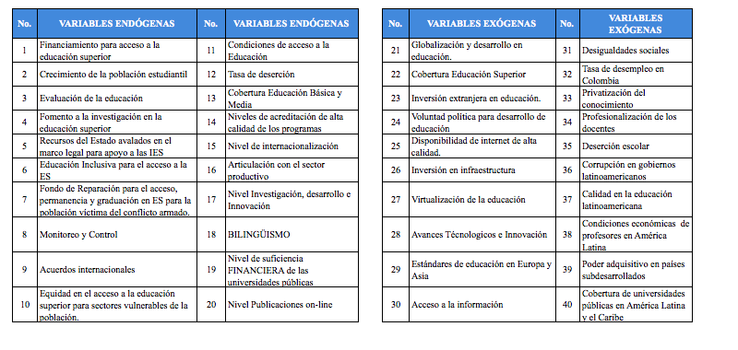
Análisis Estructural de las Variables Endógenas y Exógenas

Slide 65
Mapa de Motricidad/Dependencia Directa

Slide 66
Mapa de Motricidad/Dependencia Indirecta

Slide 67
Mapa de Desplazamientos

Slide 68
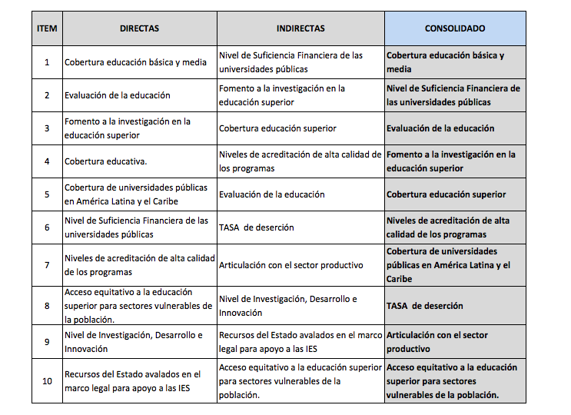
Consolidados variables directas e indirectas

Slide 69
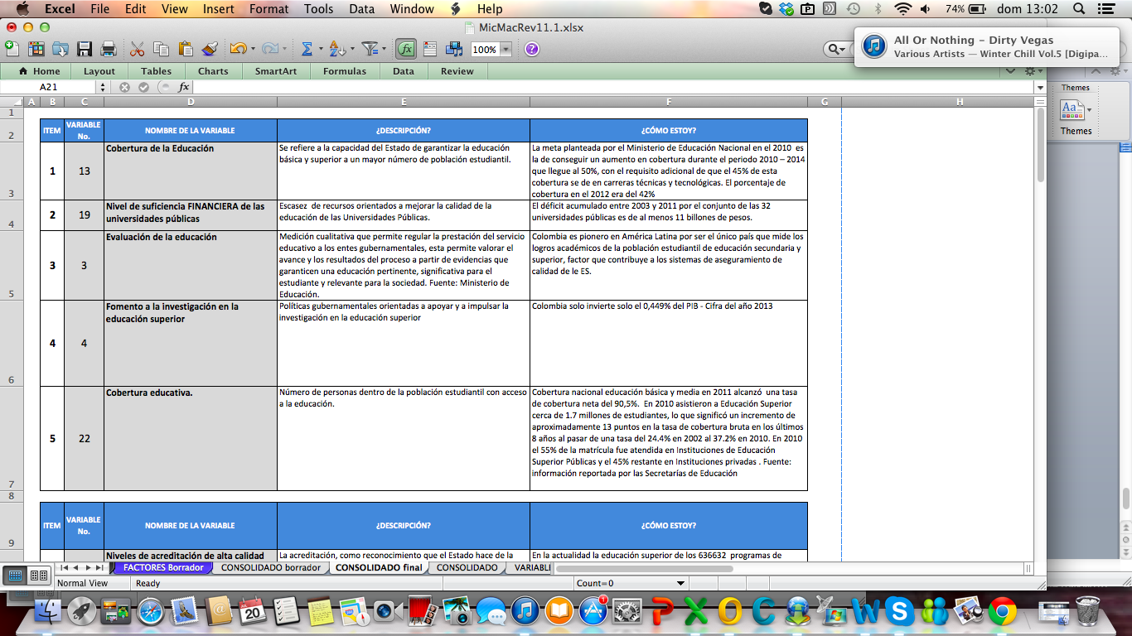

Slide 70
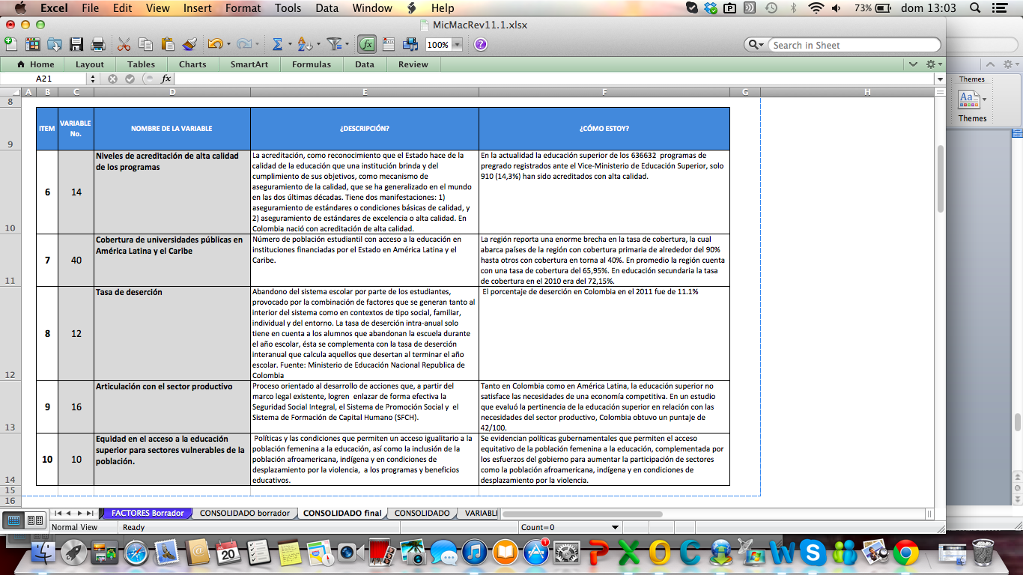

Slide 71
Recomendaciones para cada
Variable Estratégica

Slide 72
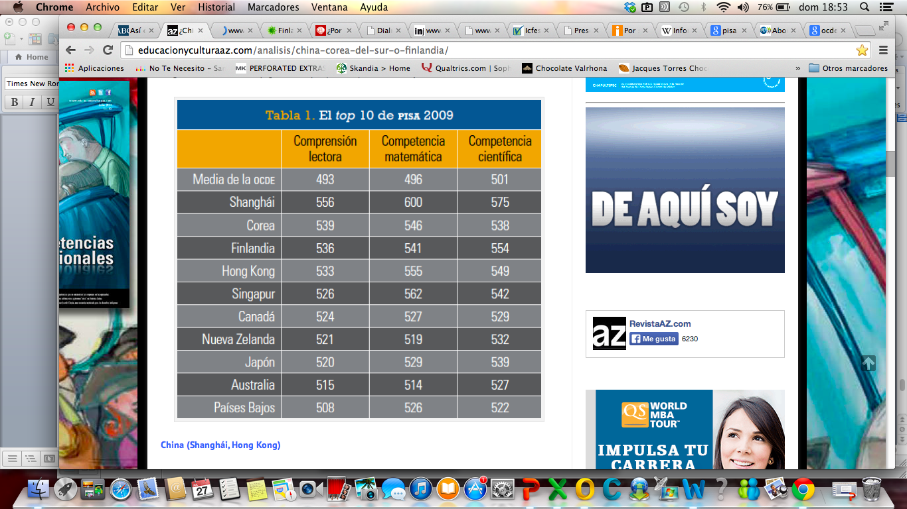
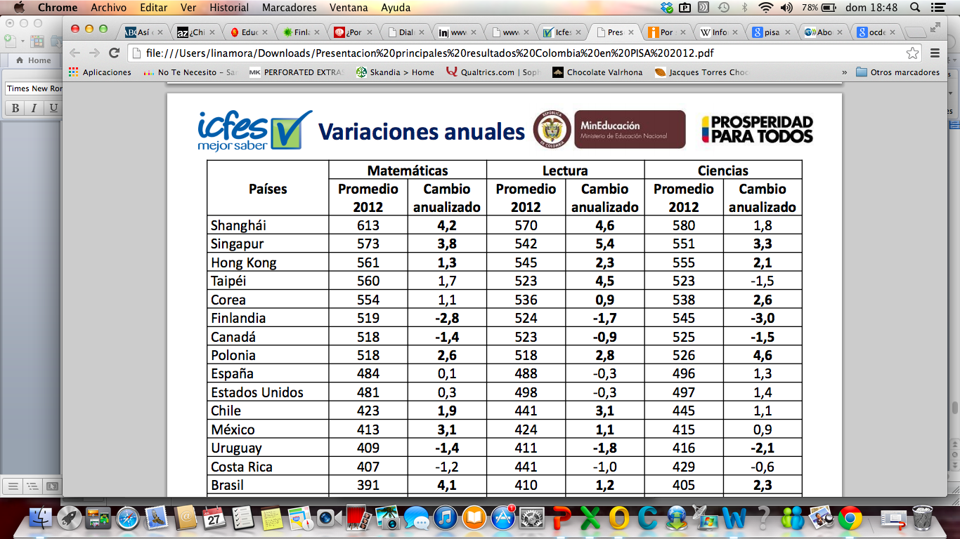
Modelos para cada una de las Variables
Finlandia, como modelo educativo.
Fuente: http://educacionyculturaaz.com/analisis/china-corea-del-sur-o-finlandia/ http://www2.icfes.gov.co/resultados-estudio-pisa-2012

Slide 73

Factores clave de éxito que marcan la diferencia frente a los modelos y métodos educativos empleados en países Asiáticos.
Servicios de subsidios para los estudiantes.
Disponibilidad de materiales, red de bibliotecas públicas.
Comprender las necesidades de los niños.
La relación entre el hogar y la escuela es muy estrecha.
Las relaciones entre maestros y alumnos son informales y cálidas.
Se presta especial atención a la creación de un entorno escolar agradable y estimulante

Slide 74
Acciones tomadas por un país con alto nivel académico como Finlandia, ante cada una de las variables estratégicas resultado de nuestro análisis:
VARIABLE No. 1_ Cobertura en la Educación Básica y Media
En Finlandia la ley establece educación obligatoria y gratuita para todos los niños desde los 7 hasta los 16 años (preescolar hasta la universidad, está incluye: las clases, el comedor, los libros y el material escolar) - En el año 2007 Finlandia contaba con una tasa de cobertura en su educación básica del 93% y en su educación media del 97%.
VARIABLE No. 2_Nivel de Suficiencia Financiera de las Universidades Públicas
Finlandia dedica del 11 al 12% de los presupuestos del estado y los ayuntamientos a financiar este modelo de educación.

Slide 75
VARIABLE No. 3_Evaluación de la educación
La preparación de los maestros en Finlandia es muy amplia, teniendo en cuenta que todos los profesores tienen estudios universitarios y deben tener un master. También se necesita una calificación de más de un 9 sobre 10 en sus promedios de bachillerato, además de una gran dosis de sensibilidad social (se valora su participación en actividades sociales, voluntariado…)
VARIABLE No. 4_Fomento a la investigación en la educación superior
Finlandia cuenta con universidades y escuelas superiores profesionales, el estado aporta la mayor parte del financiamiento, sin embargo en su funcionamiento son muy autónomas,

Slide 76
VARIABLE No. 5_Cobertura educación superior
Al igual que la educación básica y media, los estudios universitarios en Finlandia son gratuitos, lo que fomenta a la población a estudiar. Adicionalmente, lo adultos que ya cuenten con un trabajo también pueden acceder a la educación.
VARIABLE No. 6_Niveles de acreditación de alta calidad de los programas
El sistema educativo de Finlandia esta basado en una confianza mutua, en la que los profesores de los centros tienen una alta cualificación e intentan realizar su trabajo con los mayores niveles de calidad posibles –comprometiéndose con procesos de desarrollo profesional.

Slide 77
VARIABLE No. 7_Cobertura de universidades públicas en América Latina y el Caribe
Como lo vimos en las Variables No. 1 y No. 5 precedentes, un gran porcentaje de instituciones universitarias son gratuitas y aquellos institutos que son municipales o privados, cuentan con subvenciones otorgados por el Estado de un 57%.
VARIABLE No. 8_ Tasa de deserción
En Finlandia, el estudiante que una vez haya culminado la escuela primaria cuenta con alternativas escolares, las cuales van desde institutos o centros de trabajo, mediante un contrato de aprendizaje. Este país cuenta con 75 títulos profesionales básicos, que se pueden obtener en 3 años.

Slide 78
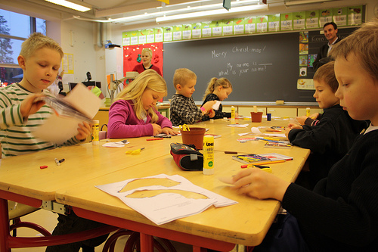
VARIABLE No. 9_ Articulación con el sector productivo
Finlandia cuenta con 29 escuelas superiores profesionales, las cuales se caracterizan por su estrecha vinculación con el ámbito laboral. Estas escuelas se crearon con esa finalidad y son por naturaleza polifacéticas y regionales.
VARIABLE No. 10_ Acceso equitativo a la educación superior para sectores vulnerables de la población
Uno de los factores de éxito que ha tenido el modelo educativo Finlandés es la capacidad de ofrecer oportunidades iguales a su población estudiantil, sin importar sexo, situación económica o ambiente cultural.

Slide 79
Recomendaciones para cada
Variable Estratégica

Slide 80
Cobertura en la Educación Básica y Media
Objetivo: Lograr el 100% de cobertura en la educación Básica y Media al 2020.
Indicador:
Número de población con rango de edad desde 7 a 17 años / No. de población con acceso a educación en una institución pública o privada x 100.
Proyectos:
Instaurar un programa de educación obligatoria en edades desde los 7 a los 17 años de edad.
Garantizar los recursos para cubrir todos los gastos de matriculas, útiles escolares, transporte y alimentación de los niños.
Aumentando el presupuesto nacional que se destina a la educación.
*Las anteriores recomendaciones, según modelo Finlandés expuesto anteriormente.

Slide 81
2. Nivel de Suficiencia Financiera de las Universidades Públicas
Objetivo: Lograr que el presupuesto se destine realmente a la necesidades de las entidades públicas, para que estás puedan disponer de los recurso para un mejoramiento en los programas académico y en capacitación de los profesores.
Indicadores:
Valor total presupuesto asignado/ Valor total de presupuesto ejecutado x 100.
Número de aulas con nueva tecnología construidas en el año.
Proyectos:
Crear un ente o un área de control de recursos públicos destinados a las universidades públicas, el cual se encargue de vigilar de cerca la ejecución de los programas y cuidar que lo recursos sean invertidos en infraestructura y en nueva tecnología para los estudiantes.
.

Slide 82
3. Evaluación de la educación3. Evaluación de la educación
Objetivo: Ser reconocidos como con los mejores resultados académicos en América Latina en el 2020.
Indicador:
Número de estudiantes Colombianos con puntajes en los resultados en las pruebas PISA en los niveles 5 y 6, equivalentes a un desempeño superior o por encima del promedio de los resultados obtenidos por los países pertenecientes a la OCDE; superior al 80%.
Proyectos:
- Crear una ley que sancione y regule el currículo de los docentes en Colombia, donde se les exija un titulo universitario, para poder ejercer como docentes.
- Fomentar el nivel de formación de los docentes por medio de becas para Especializaciones, Magísteres y Doctorados.
- Igualar por decreto, el nivel salarial de los docentes con títulos en pedagogía al salario de una Ingeniería.

Slide 83
4. Fomento a la investigación en la educación superior
Objetivo: Aumentar en un 20% el número de estudiantes que opten por un título de Doctorado en Colombia al 2020.
Indicador:
Número total de estudiantes con opción de titulo de doctor / Número total de estudiantes graduados en Colombia x 100.
Proyectos:
- Aumentar el número de alianzas estratégicas con países de desarrollados, con el fin de obtener becas en las mejores instituciones a nivel mundial.
- Incrementar el presupuesto de la nación destinado a investigación y desarrollo de un 10 a un 15% para la creación de becas en Magísteres y Doctorados.

Slide 84
5. Cobertura educación superior
Objetivo: Lograr el 100% de cobertura en la educación superior al 2018.
Indicador:
Número de población con acceso a educación en una institución pública o privada /
Número de población con rango de edad entre los 17 y los 23 años x100.
Proyectos:
Tomando el modelo educativo de Japón, se debe instaurar una infraestructura suficiente y capaz de atender la demanda actual de los estudiantes que deseen acceder a la educación superior.

Slide 85
6. Niveles de acreditación de alta calidad de los programas
Objetivo: Lograr contar con el 80% de los programas de pregrado registrados en el Ministerio de Educación de Colombia, acreditados como programas de Alta Calidad.
Indicador:
Número total de programas de pregrado registrados como programas de alta calidad/ Número total de programas de pregrado registrados en el Ministerio de Educación de Colombia x100.
Proyecto:
Implementar medidas drásticas para exigir mayores niveles académicos en los docentes que deseen ingresar a las instituciones educativas, así mismo se debe enfatizar y priorizar el nivel educativo en los profesores que dicten clases a la población infantil en los primeros años escolares, ya que se trata de una etapa decisiva, para que el resto del proceso educativo sea bueno.

Slide 86
7. Cobertura de universidades públicas en América Latina y el Caribe
Objetivo: Lograr el 90% de cobertura en la educación Básica, Media y Superior al 2020.
Indicador:
Número de estudiantes en América Latina sin acceso a educación básica, media y superior / Total de población estudiantil en América Latina x 100.
Proyectos:
Por medio de una creación de red de universidades publicas a nivel latino américa, donde se revisen las experiencias y resultados obtenidos a partir de los modelos actuales de cobertura.
Creación de convenios entre países, que faciliten la movilidad de los profesores a países dentro de América Latina.

Slide 87
8. Tasa de deserción
Objetivos: Reducir la tasa de deserción en Colombia al 2% para el año 2020.
Indicador:
Número de estudiantes que finalizan los estudios en el año / Número total de estudiantes matriculados en el año x 100.
Proyectos:
Fortalecer la educación desde la primera infancia, asignando docentes con acreditados para la educación en edades tempranas.
- Optimizar y controlar que recursos del presupuesto nacional destinados para el apoyo alimentario y de útiles escolares para toda la población estudiantil en Colombia, no se desvíen y puedan llegar estos beneficios a la población estudiantil.

Slide 88
9. Articulación con el sector productivo
Objetivo: Satisfacer las necesidades y demanda laborar que apalanque el desarrollo dela economía Colombiana.
Indicador:
Número de programas técnicos en innovación y tecnología.
Número de programas académicos enfocados a mejorar la productividad en los sectores mineros, agricultura y energético.
Proyecto:
Evaluar detalladamente los programas académicos actuales y crear, fortalecer y promocionar aquellos programas que presenten mayores oportunidades, frente a las necesidades y retos actuales del sistema productivo a la luz de los tratados de libre comercio vigentes firmados con las diferentes economías del mundo.

Slide 89
10. Acceso equitativo a la educación superior para sectores vulnerables de la población
Objetivo:
Lograr el 100% de educación básica, media y superior en la población perteneciente a los sectores vulnerables de la población.
Indicador:
Población vulnerable con acceso a educación en Colombia / Total población vulnerable x100.
Proyectos:
- Creación de una infraestructura administrativa especial para asegurar el ingreso de estudiantes pertenecientes a sectores vulnerables al sistema de educación gratuito.

Slide 90
CONCLUSIONES

